Slide 1
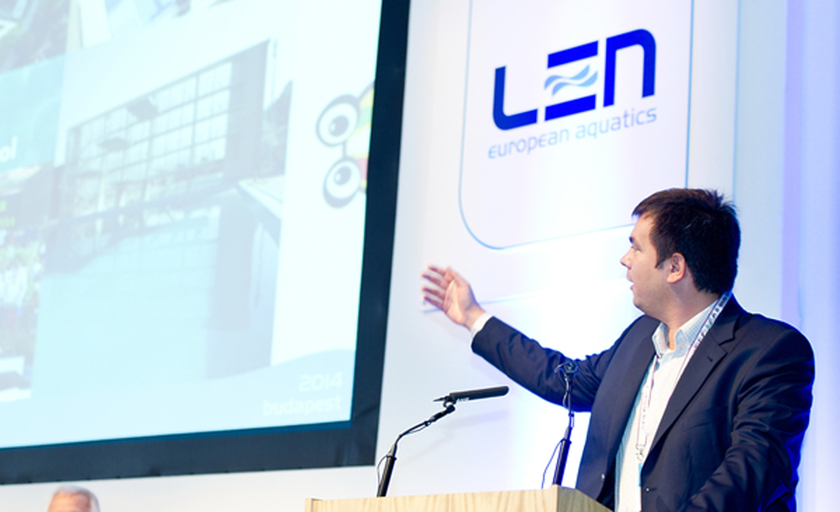
21. óra
Prezentációkészítési lehetőségek
Készítette : Pacsa András

Slide 2
?
Mit jelent: prezentálni?
Mire használjuk a prezentációs doksit?
Milyen a jó prezentáció?
Milyen a jó előadás?
Prezentációkészítés PowerPoint-tal

Slide 3
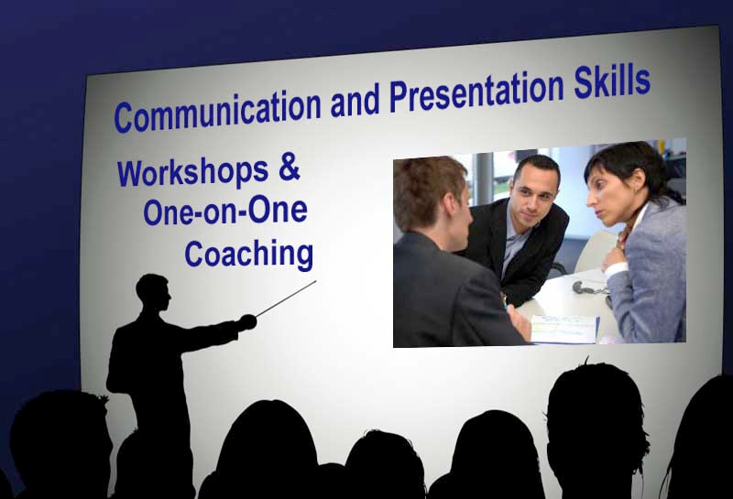
Mire használjuk a prezentációs dokumentumot?
Az előadásban látványelemként használjuk, így a hallgatóság több érzékszervére hatunk.

Slide 4
Mitől jó / nem jó egy prezi?
Milyen betűtípust használjunk?
Ilyent, vagy ilyent?
Milyen betűméretet?
Ekkorát, vagy ekkorát?
Milyen betűszínt/hátteret válasszunk?
Nem jól látható, Jól látható
Zsúfoltság!

Slide 5
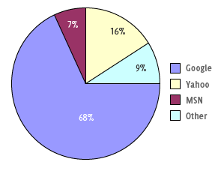
A prezentáció: figyelemfelkeltés
A mondanivalónk LÉNYEGÉT, vagy ALÁTÁMASZTÁSÁT tükrözze!
Segítség a figyelem lekötésére:
képek, grafikonok!
ANIMÁCIÓK, szövegrészek mozgatása

Slide 6

Mikor jó egy előadás?
Figyelemfelkeltés – hol kezdődik?
Előadás kezdete: Beszéd, testtartás!
Bemutatkozás(1), elhelyezkedés(1)
Az előadás témája(1), tartalom (2)
Tartalom kibontása (3-xy)
Összefoglalás (xy+1)
Elköszönés – elérhetőségek (utolsó)

Slide 7
További tippek
Legyen oldalszámozás!
Ismerjük a prezinket!
Feldobható OPTIMÁLIS hanghasználattal!
Egy kép, egy kis humor!

Slide 8

A mi programunk:
Microsoft Powerpoint

